Slide 1
data.table
Владимир Волохонский
Специалист по исследованиям

Slide 2
-Я каждый раз злюсь и никак не могу этот синтаксис усвоить!
- Да. А потом ты не понимаешь, как можно писать иначе.

Slide 3
data.table – это пакет
library(data.table)

Slide 4
data.table – это data.frame
Быстрый и умный data.frame
DF<-data.frame(a=c(1,2,3),b=1)
DT<-data.table(a=c(1,2,3),b=1)

Slide 5
Плюсы
Производительность
Лаконичность
Код легко читать
Обратная совместимость с data.frame-ориентированными пакетами
Минусы
Путаница с data.frame при написании кода
Диалектность
Код трудно читать

Slide 6
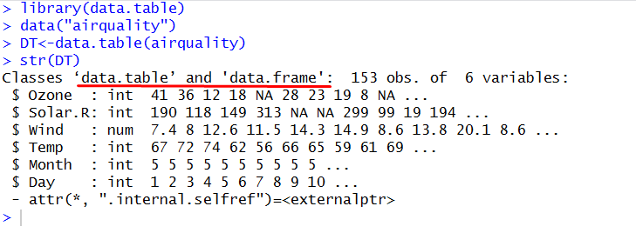

Slide 7


Синтаксис с $ работает по прежнему
Синтаксис [,] кардинально меняется
DT[фильтр строк,выражение,параметр]
Выражение – это не фильтр колонок!

Slide 8
DT[фильтр строк]
Долой повторения!
Вместо subDF<-DF[DF$Ozone>36 & DF$Wind<8,]
Теперь subDT<-DT[Ozone>36 & Wind<8]

Slide 9
DT[,выражение]
Два типа выражений
Вывод:
Oz<-DT[,Ozone] #вектор!
subDT<-DT[,.(Ozone,Wind,S=Solar.R*1000)]
Изменение:
DT[,S:=Solar.R*1000]

Slide 10

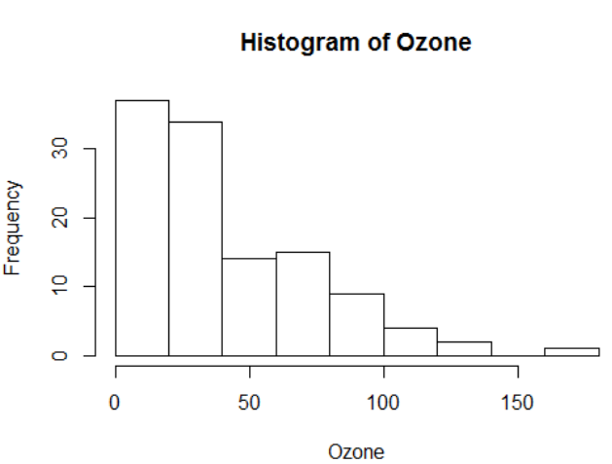
DT[,выражение]

Slide 11
DT[,выражение]
Два типа выражений
Вывод:
Oz<-DT[,Ozone] #вектор!
subDT<-DT[,.(Ozone,Wind,S=Solar.R*1000)]
Изменение:
DT[,S:=Solar.R*1000]

Slide 12
DT[,выражение]
Можно делать цепочки!
DT[Wind>20][,m:=5][,Wind/m]

Slide 13
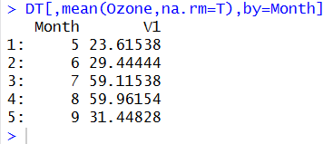
DT[,,параметр]
by expression
очень простая аггрегация!

Slide 14
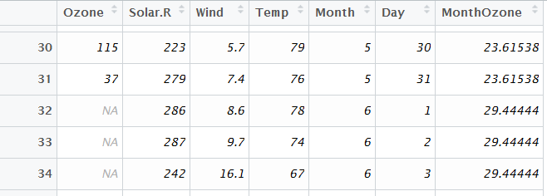
DT[,,параметр]
by expression
прямо внутри data.table
DT[,MonthOzone:=mean(Ozone,na.rm=T),by=Month]

Slide 15
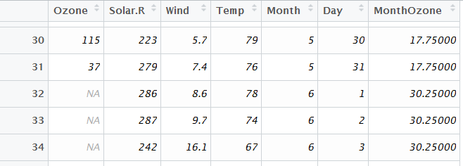
DT[,,параметр]
Можно фильтровать внутри выражения
DT[,MonthOzone:=mean(Ozone[Wind>9],
na.rm=T),by=Month]

Slide 16
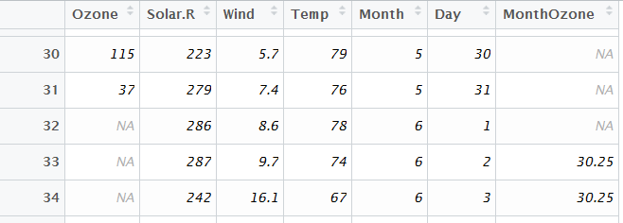
DT[,,параметр]
Это не то же самое!
DT[Wind>9,MonthOzone:=mean(Ozone,
na.rm=T),by=Month]

Slide 17
DT[,,параметр]
.SD и .SDcol
Это фильтр колонок!
vars<-c("Ozone","Wind")
DT[,.SD,.SDcol=vars]
Логические и числовые векторы-фильтры тоже можно использовать

Slide 18
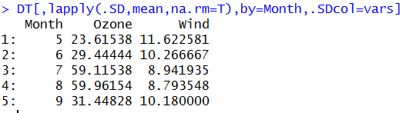
DT[,,параметр]
Сложный случай...
vars<-c("Ozone","Wind")
DT[,lapply(.SD,mean,na.rm=T),by=Month,.SDcol=vars]
DT[,c(vars):=lapply(.SD,as.character),.SDcol=vars]

Slide 19
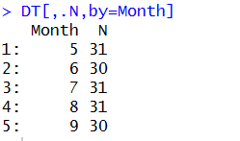

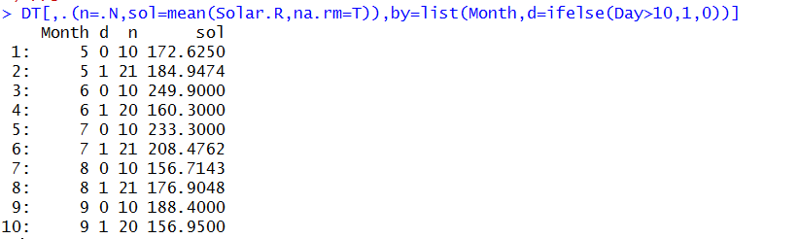
DT[,.N,параметр]
DT[,.I,параметр]

Slide 20
merge и keys
У data.table могут быть ключевые поля. И тогда можно делать так:
setkey(DT,Month)
setkey(DT2,Month)
DT[DT2]
Что эквивалентно
merge(DT,DT2,by="Month",all.y=T)
имена и типы ключей для merge должны совпадать!

Slide 21
Нюансы
В data.table не поддерживается тип данных времени POSIXlt (strptime)
unique(DT) может давать неожиданный результат. Чтобы результат был ожиданным, надо делать unique(DT,by=NULL)
Есть команда setnames

